Slide 1

Sportify
Lucrare de licență
Absolvent: Răican Mihai
Profesor Coordonator: Marius Iulian Mihăilescu

Slide 2
Ce este sportify
Este o aplicatie android dedicata pasionatilor de sport ce faciliteaza organizarea de competitii si turneuri, pentru cei mai competitivi, sau organizarea de meciuri amicale, pentru cei dornici de putina miscare si socializare.

Slide 3
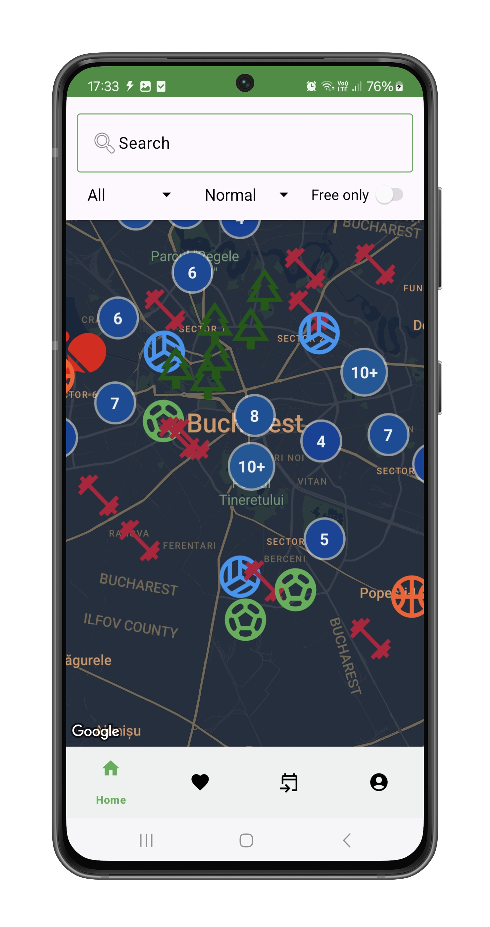
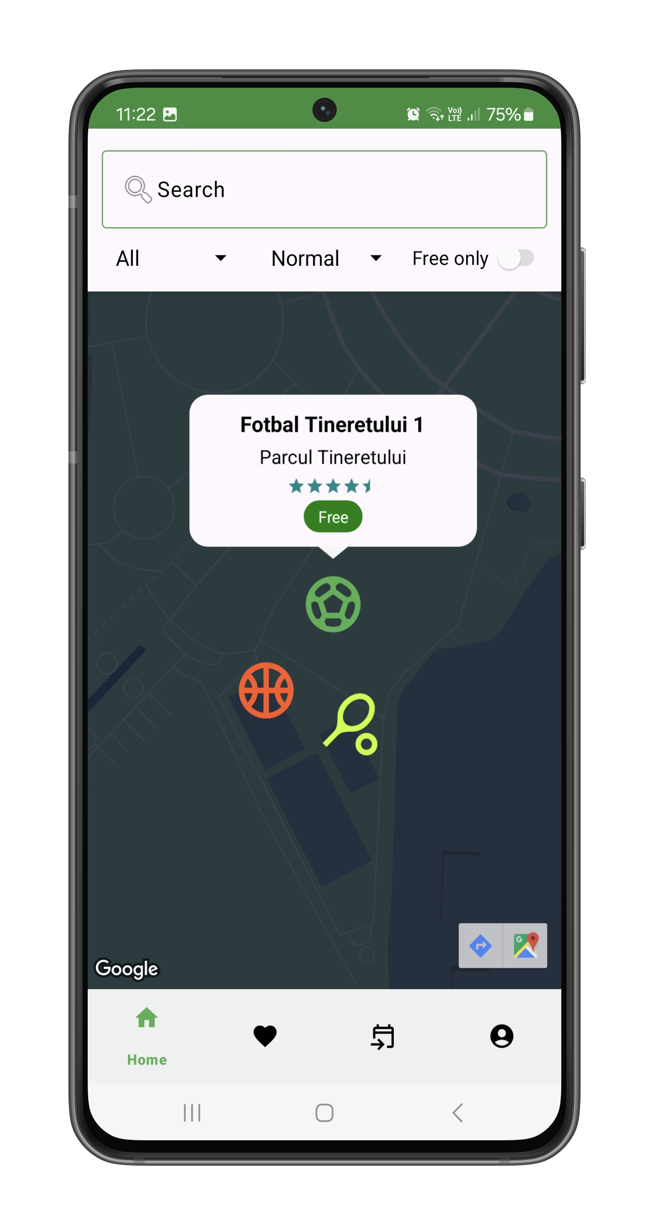
Motivație
Sportify s-a nascut din nevoia de a aduce impreuna, mai usor, pasionatii de sport din Bucuresti
Urmareste inlocuirea grupurilor de Facebook si WhatsApp cu o solutie simpla si dedicata
zoom into
your interest

Slide 4
Functionalitati cheie
Acces rapid la terenuri de sport din Bucuresti pentru o varietate de sporturi
Organizarea faciala a meciurilor sau a intalnirilor de socializare
Participarea la evenimente sportive create de alti utilizatori
Socializarea si crearea unei comunitati

Slide 5
Tehnologii folosite
Aplicatia a fost dezvoltata in Android Studio
Limbajul de programare Kotlin
Baza de date in Cloud Firestore
Autentificare cu Firebase Authentication

Slide 6
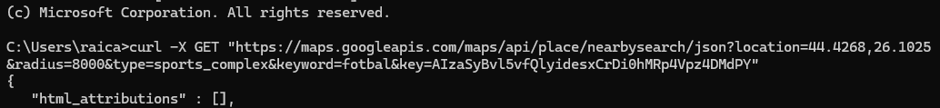

Adăugarea locațiilior
Pentru a adauga locatiile in aplicatie am ales sa folosesc o metoda hibrida: colectarea informatiilor este facilitata de un script Python iar inserarea acestora in aplicatie si verificarea sunt realizate manual
Am colectat informatii folosind comanda de mai jos care trimite un request HTTP catre endpoint-ul nearbysearch de la Google Places API

Slide 7
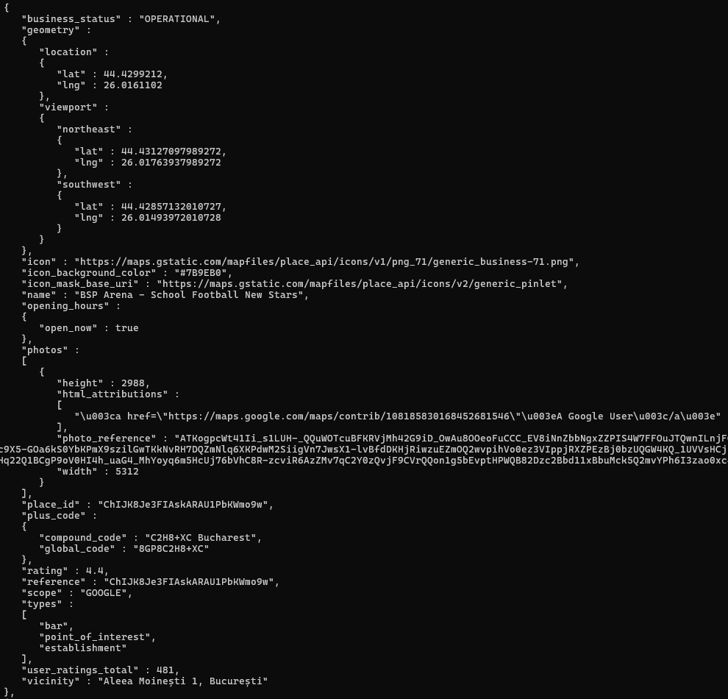

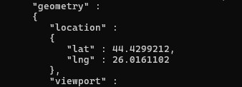
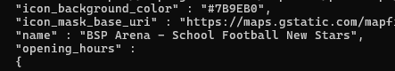

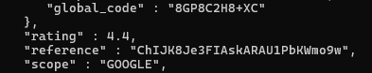

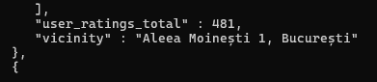

Adăugarea locațiilior
Sample output pentru comanda curl

Slide 8
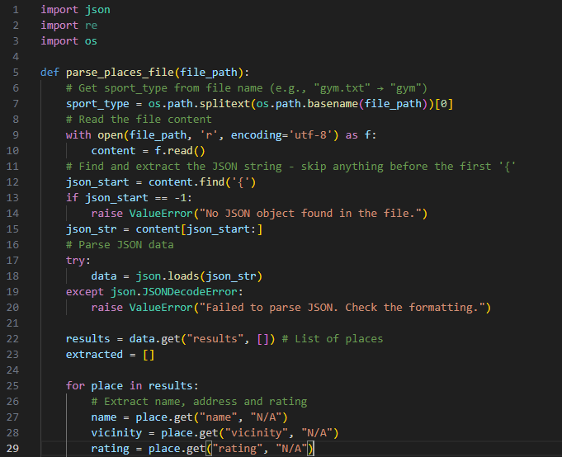
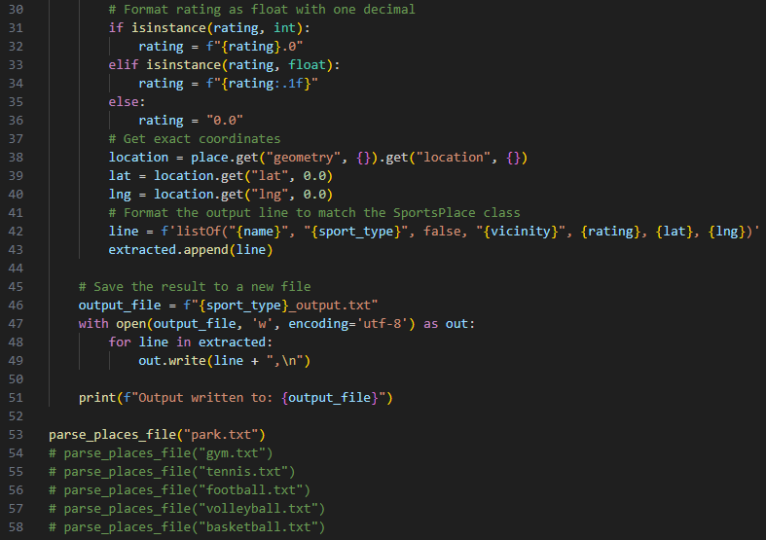
Adăugarea locațiilior
Scriptul in Python responsabil pentru extragerea locatiilor

Slide 9
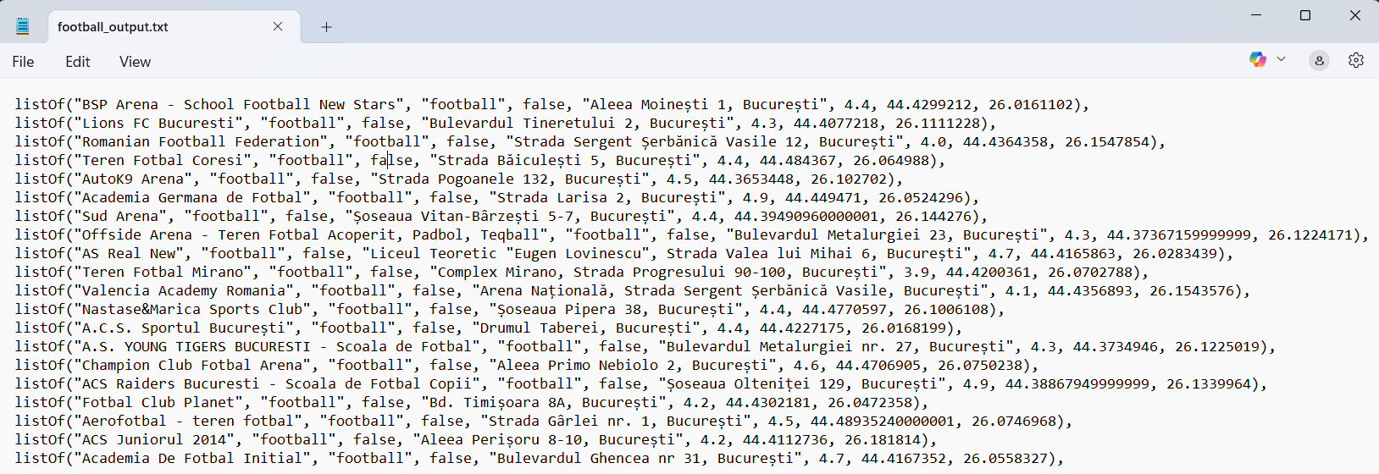
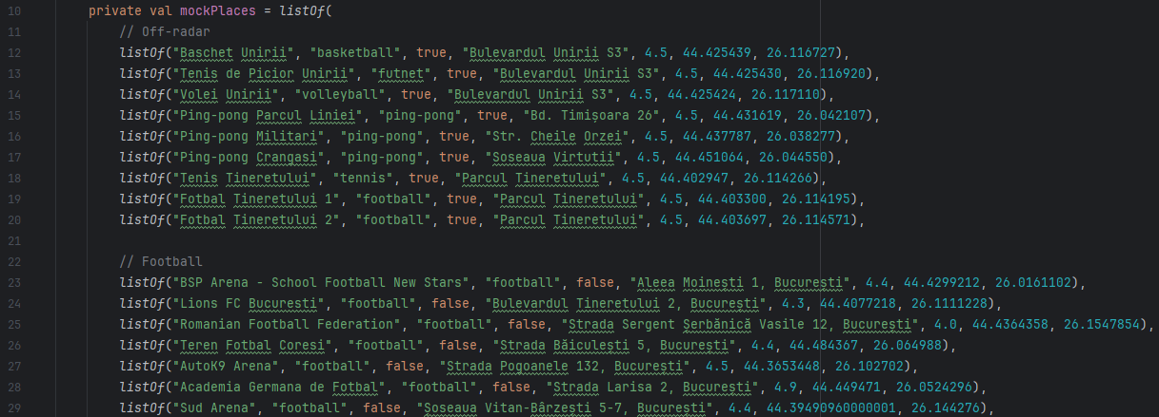
Adăugarea locațiilior
Locatii extrase si adaugate in aplicatie

Slide 10
Concluzii și Perspective
Functionalitate ce permite utilizatorilor sa propuna noi locatii pentru a fi ulterior adaugate in aplicatie
Sistem de recomandare a terenurilor de sport in functie de locatia curenta si preferinte
Lista de prieteni

Slide 11

DEMO

Slide 12
Vă mulțumesC

